Slide 1



我的 大学
My freshman year

Slide 2
前
我的大学生活
言
我的学习
我的梦想

Slide 3
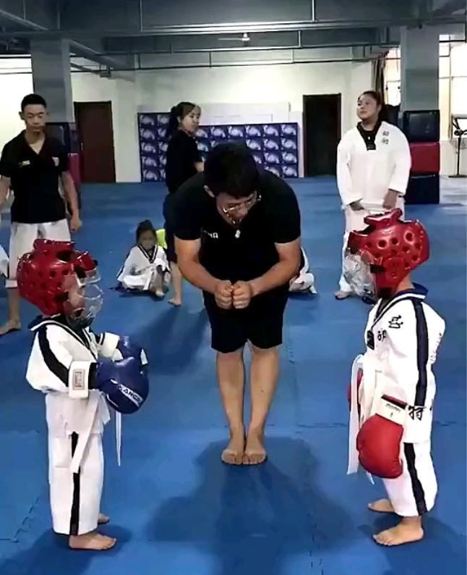
社团篇
参加社团可以锻炼自己，丰富自己
结识更多的朋友

Slide 4

我love 运动
在那一瞬间，你们像离了弦的箭似的，如闪电。
运动场上最坚韧，不懈的追求，无悔的跑。
胜者继续加油，败者不要气馁，相信我们总有收货。
1

Slide 5
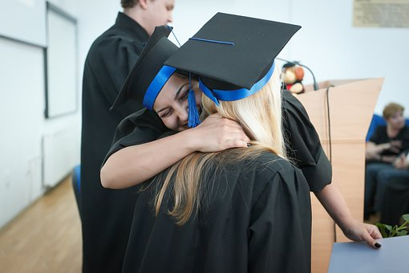


广东爱情故事
广东爱情
在我心中，你是一个神话，漫漫的长路上，你独当一面，我将永远支持你！

Slide 6
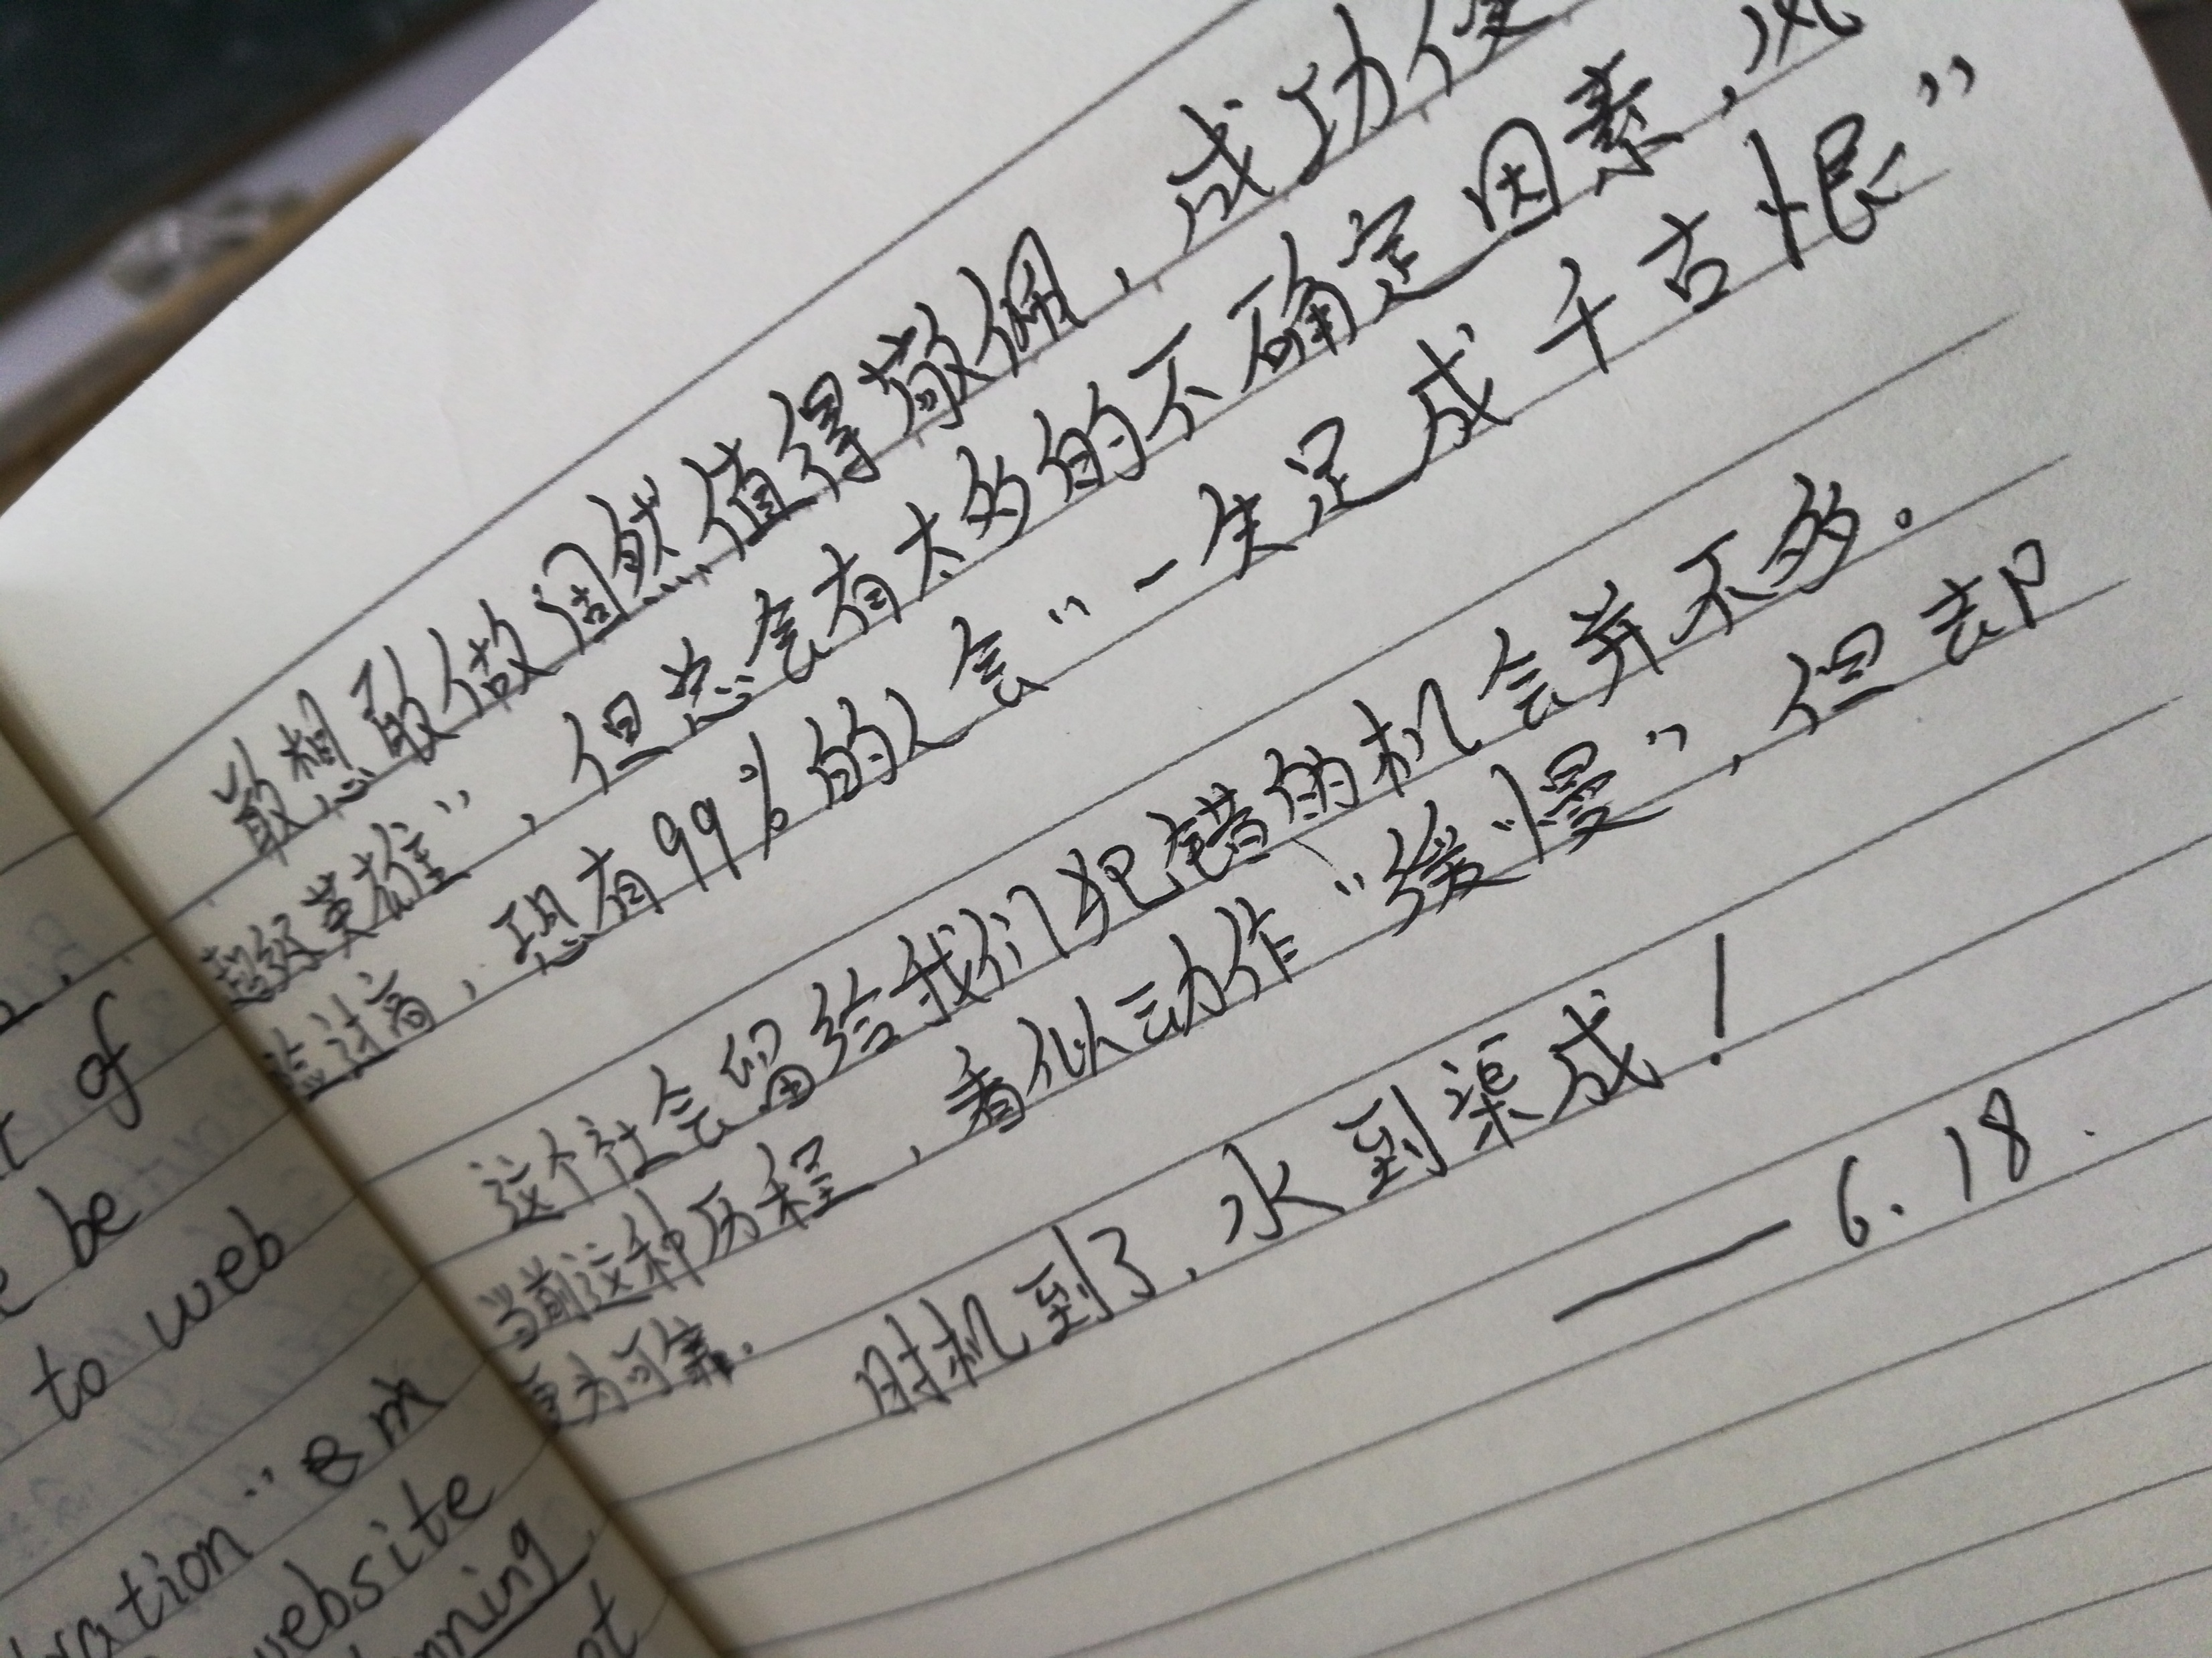
成功便是超级英雄
大学不是幻想，不是梦想。更不是妄想，而且我们伟大的理想。只要我们为之奋斗，为之拼搏，总有一天我们会满载而归，那是时你会听到枫叶流舟，你会看到金桔再笑，你会闻到硕果飘香，因为你到了收获的季节。

Slide 7


我会好好珍惜现在的生活
转瞬光阴，试水流年，相信大学四年的生活会匆匆而过，在踏上新的征程之际，总想回头看看曾经走过的路，
我也有自己的偶像，那就是杜拉拉，她为了自己的爱人放弃了自己所有，也是一个女强人。她很清楚自己最想要的是什么！
1
3
2
4

Slide 8

梦想篇
我的梦想是去当一名游戏开发者，因为我特喜欢玩游戏，我要开发出更好玩的游戏，并且对我们身体有益的，这样我们大家就可以一直玩啦。所以我要学好我的专业知识！
1

Slide 9
04
比赛篇
输入本章的简介
一个人最大的敌人无非是他自己！因此我要打败自己的缺点！

Slide 10
感谢您的聆听
THANKS

